Slide 1

Разработка инструмента автоматической коррекции орфографии для анализа клинического текста на русском языке
Дмитрий Погребной
Руководитель: Ковальчук С.В.
Научная и учебно-методическая конференция Университета ИТМО
Санкт-Петербург
2022

Slide 2
Актуальность
Существует множество различных моделей машинного обучения основанных на информации из медицинских карт пациентов.
Качество таких моделей сильно зависит от качества исходных текстов.
Электронные карты пациентов обычно представлены в виде простого текста и содержат орфографические ошибки
Орфографические ошибки значительно снижают качество итоговых моделей и поэтому требуют исправления.
2/9

Slide 3

Цели и задачи
Цель: Разработать метод и реализовать инструмент автоматической коррекции орфографии для анализа клинических текстов на русском языке.
Задачи:
Аналитический обзор
Первичный анализ и предобработка данных
Анализ существующих инструментов
Реализация нового инструмента
3/9

Slide 4
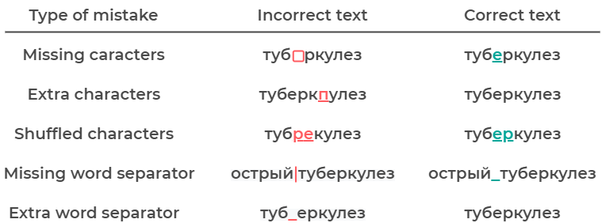
Ошибки в текстах
4/9

Slide 5
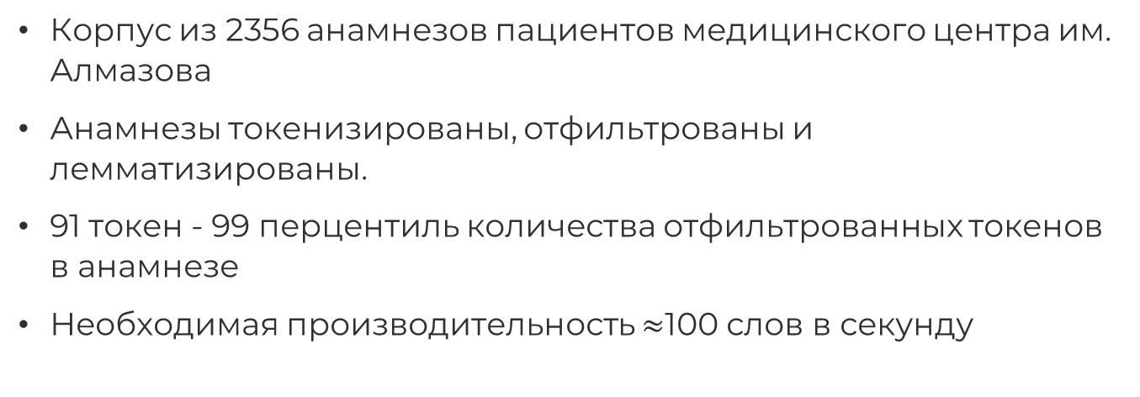
Первичный анализ данных
Корпус из 2356 анамнезов пациентов медицинского центра им. Алмазова
Анамнезы токенизированы, отфильтрованы и лемматизированы.
91 токен - 99 перцентиль количества отфильтрованных токенов в анамнезе
Необходимая производительность $≈$100 слов в секунду
5/9

Slide 6
Существующие инструменты
Инструмент | Error precision | Lexical precision | Overall precision | Среднее количество слов в секунду
Aspell-python | 0.65 | 0.775 | 0.7125 | 353
PyHunspell | 0.59 | 0.49 | 0.54 | 11.5
PyEnchant | 0.6 | 0.455 | 0.5275 | 26.4
LanguageTool-python | 0.64 | 0.845 | 0.7425 | 19.1
PySpellChecker | 0.335 | 0.765 | 0.55 | 4.3
SymspellPy | 0.42 | 0.78 | 0.6 | 15892.1
Jumspell | 0.395 | 0.925 | 0.66 | 2043.2
Spellchecker prototype | 0.41 | 0.83 | 0.62 | 0.07
6/9

Slide 7
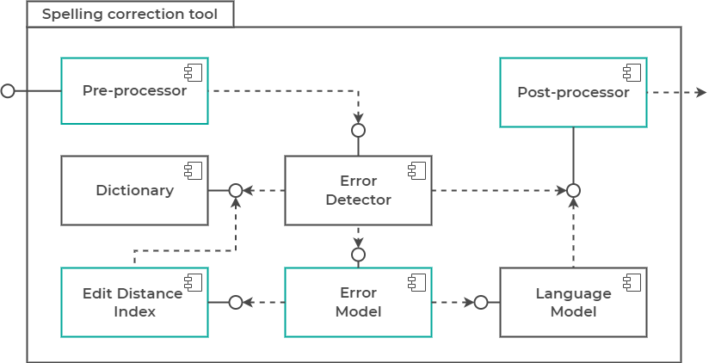
Архитектура инструмента
7/9

Slide 8
Заключение и дальнейшие планы
Проведён первичный анализ и обработка данных
Выполнен анализ существующих инструментов
Частично реализован инструмент для коррекции
Дальнейшие планы:
Закончить разработку нового инструмента
Провести аппробацию полученного инструмента
8/9

Slide 9

Thank you for your attention!
www.ifmo.ru

Slide 10
Тестирование инструментов
Error precision – отношение количества корректно исправленных слов к общему количеству некорректных слов
200 медицинских слов с орфографическими ошибками для расчета error precision
Lexical precision – отношение количества неизмененных корректных слов к общему количеству корректных слов
200 корректных медицинских текстов для расчета lexical precision
Производительность замерялась на ноутбуке под Ubuntu 20.04 с 16 GB RAM и Intel Core i7-9750H CPU @ 2.60GHz * 12
10/9

